Slide 1
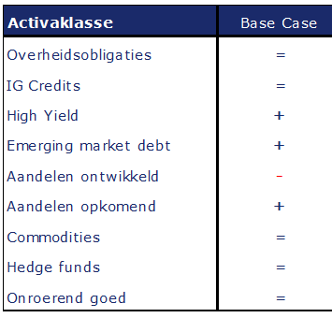
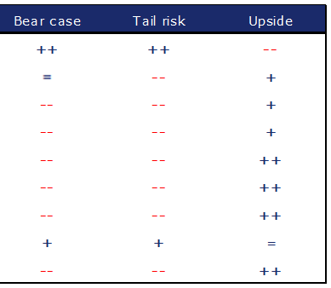
Conclusion: Allocation preferences of BP 2013 still hold
MN View
1
World View:
sovereign crisis, deleveraging
search for yield, less safe havens
financial repression & regulation
global power shift
Transition channel:
low growth, inflation and rates
weak earnings and fundamentals
technicals and liquidity dominate
high risk aversion and volatility
Portfolio construction
EM and HY most efficient assets
low IR for equities due to high vol
-stress testing shows vulnerability in case of negative scenarios
Preference for private sector over public sector
Preference for yield income over price appreciation
Preference for strong balance sheets, seniority/collateral and defensive sectors
Preference for US and EM assets, need to hedge EU risks
Steamroller

Slide 2
Optimalisatie: base case versus ‘evenwicht’
2
Ten opzichte van evenwicht zijn EMD, High Yield en Aandelen Opkomend
aantrekkelijker .

Slide 3
Optimalisatie: base case versus juni-2013
3
Ten opzichte van vorige maand zijn Aandelen Ontwikkeld & High Yield aantrekkelijker
geworden. Grondstoffen zijn minder aantrekkelijk.

Slide 4
Allocatie (unrestricted)
In unrestricted: grote allocatie naar EMD& aandelen opkomend (≈75% totale risico budget)

Slide 5
Allocatie Base Scenario (unrestricted), versus juni
Ten opzichte van juni is de unrestricted allocatie nagenoeg onveranderd

Slide 6
Allocatie Base Scenario (constrained)
In restricted: risk budgetten EMD& HY nagenoeg gelijk, risk budget aandelen ontwikkeld 2x EMD

Slide 7
Allocatie Base Scenario (constrained)

Slide 8
Allocatie Base Scenario (constrained) versus juni
Ten opzichte van juni wordt meer naar EMD en aandelen gealloceerd. Er wordt minder
naar HF en OG gealloceerd.

Slide 9
Schaduw Rendementen Aandelen Ontwikkeld
9
Vanaf (over) rendementen groter dan ongeveer 6% stijgt allocatie aandelen ontwikkeld snel

Slide 10
Schaduw Rendementen Aandelen Opkomend
10
Vanaf (over) rendementen groter dan ongeveer 6% stijgt allocatie aandelen opkomend snel
Schaduw rendementen van aandelen ontwikkeld en aandelen opkomend zijn erg vergelijkbaar door vergelijkbare standaard deviaties en hoge correlatie.

Slide 11
Schaduw Rendementen High-Yield
11
Vanaf (over) rendementen groter dan ongeveer 4% stijgt allocatie HY snel

Slide 12
Schaduw Rendementen EMD
12
Vanaf (over) rendementen groter dan ongeveer 3% stijgt allocatie EMD snel

Slide 13
Schaduw Rendementen Commodities
13
Vanaf (over) rendementen groter dan ongeveer 7% stijgt allocatie commodities snel

Slide 14
Schaduw Rendementen Hedge Funds
14
Vanaf (over) rendementen groter dan ongeveer 4% stijgt allocatie HF snel

Slide 15
Schaduw Rendementen Onroerend Goed
15
Vanaf (over) rendementen groter dan ongeveer 5% stijgt allocatie OG snel

Slide 16
16
Dekkingsgraad ontwikkeling Portfolio; nieuwe scenarios

